Slide 1
抽象函数初探
一、定义:
抽象函数是指没有给出函数的具体解析式，只给出了一些特征或性质的函数。

Slide 2




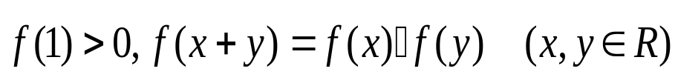

二、求值问题：
1．若奇函数 满足: .
则 .
2
定义在 上的函数 满足:
，则 .
1
小结：求值问题用赋值法.
要点：观察已知与未知的联系，巧妙地赋值.

Slide 3


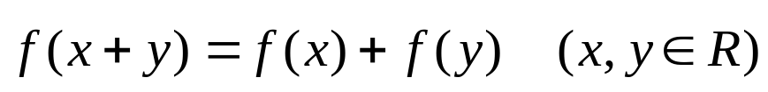




三、奇偶性问题：
3.定义在 的函数 满足: .
试判断函数 的奇偶性.
4.已知函数 对任意 都有：
且 求证： 是偶函数．
小结：奇偶性问题就是寻找 与 的关系.
要点：如何将双变量其一特殊化，另一仍具任意性.

Slide 4




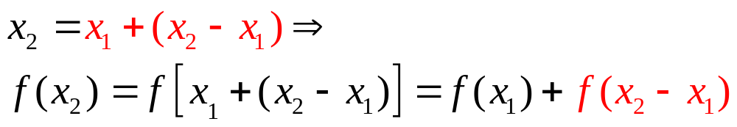
四、单调性问题：
5、定义在 的函数 满足 ，
且当 时， ．
求证： 是 上的减函数．
关键：
思考：本题中的抽象函数想到哪个特殊模型？

Slide 5





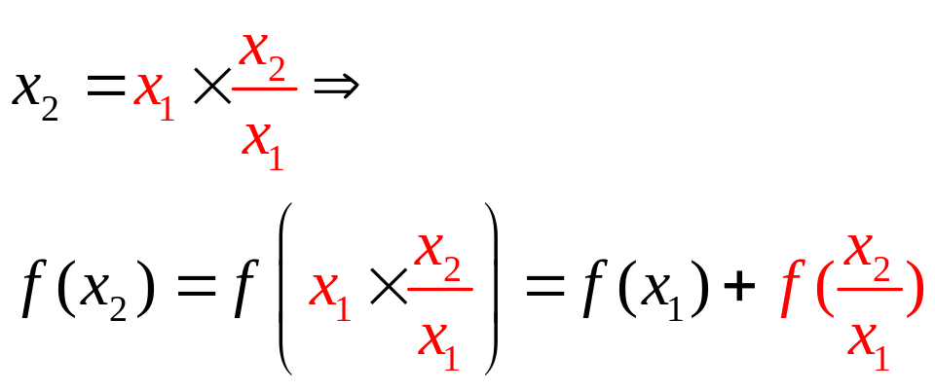

四、单调性问题：
6、已知 是定义在 上的函数，并且对任意的
， 总成立，
且当 时， ．
判断 在 上的单调性．
关键：
思考：如果条件变为 怎么办？

Slide 6
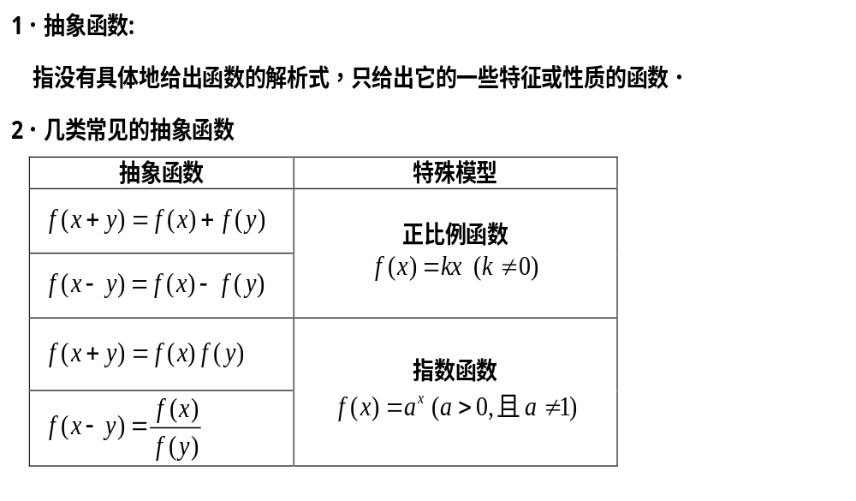
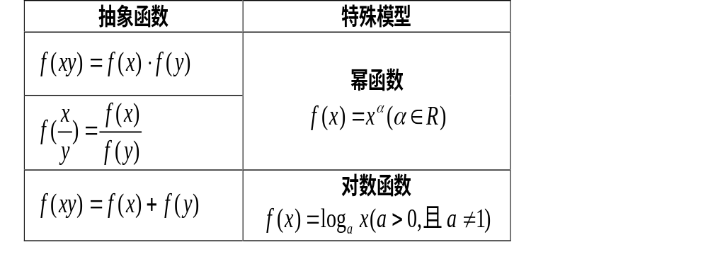
六、几种抽象函数的特殊模型：
作用：小题中就可以用特殊模型快速作答。
大题中联想与特殊模型性质的相似性找思路、找方法。

Slide 7

七、应用：
7、f(x)的定义域为R，对任意x_{1，}x₂∈R都有f(x₁·x₂)＝f(x₁)f(x₂)，
若f(8)＝2.则f(2)＝ .

Slide 8





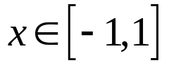

七、应用:
8、定义在 上的函数 满足：对任意实数 ，
总有 ，且当 时， ．
（1）判断 的单调性，并证明你的结论．
（2）若 对 恒成立，
求实数 的取值范围。

Slide 9
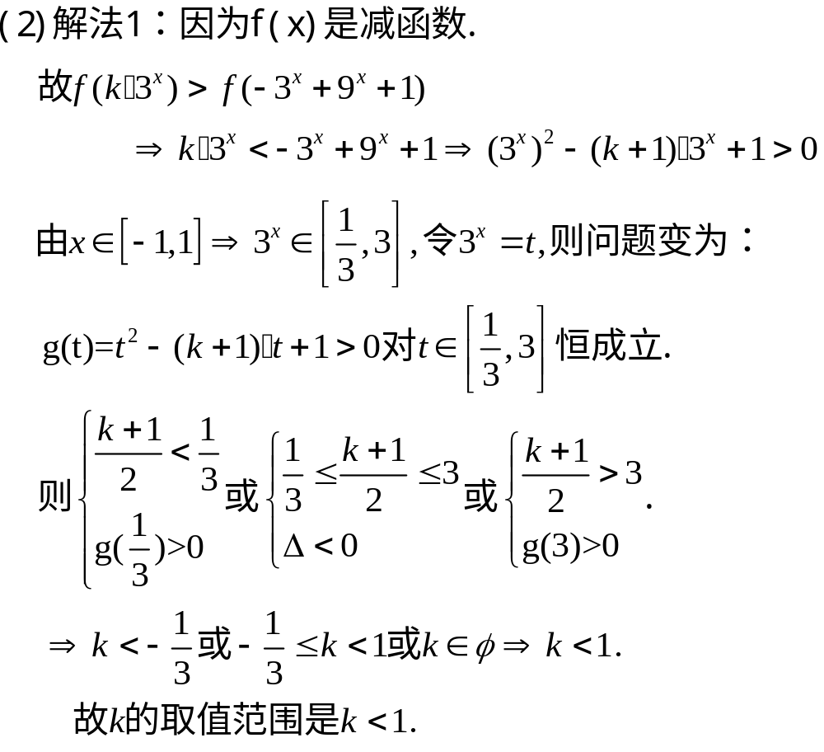

Slide 10




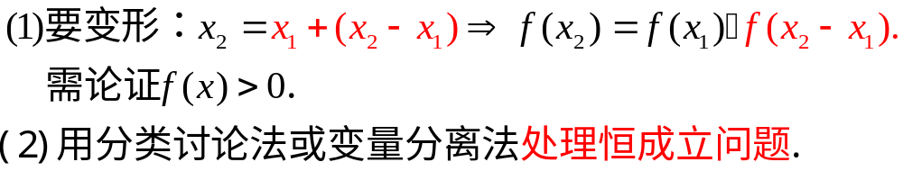
七、应用:
8、定义在 上的函数 满足：对任意实数 ，
总有 ，且当 时， ．
（1）判断 的单调性，并证明你的结论．
（2）若 对 恒成立，
求实数 的取值范围。
要点：

Slide 11
八、总结
九、作业布置：补充卷

